Slide 1
Вибротерапия
Выполнила: студентка первого
курса ФФМО лечебного
Факультета 121 группы
Березникова Влада Евгеньевна
Руководитель: Ремизов И.А.

Slide 2
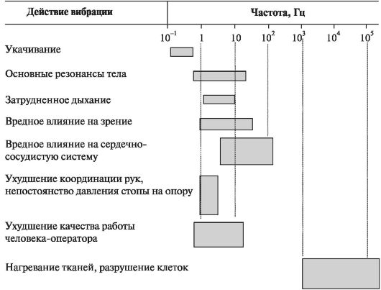

Slide 4
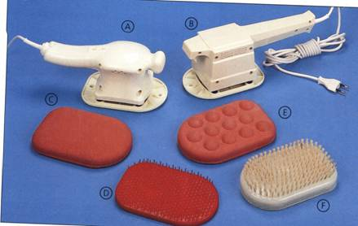
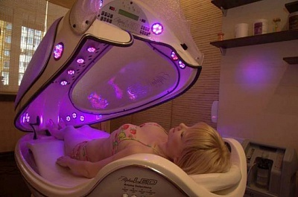

Slide 5
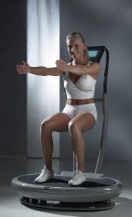

Slide 6
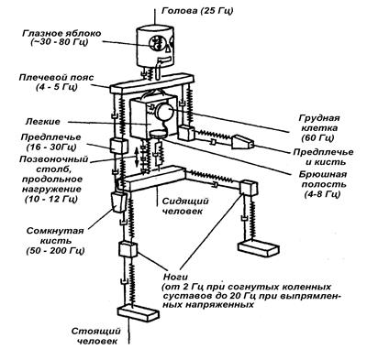

Slide 7
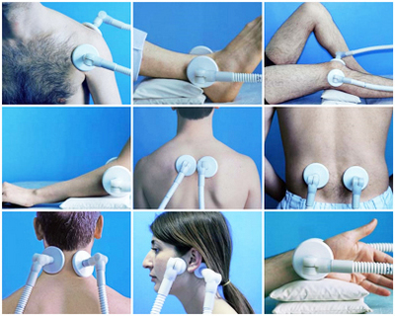

Slide 8
Антицеллюлит
Миф или правда?

Slide 9
Спасибо за внимание .)

